Slide 1

Алгоритм участия в курсах повышения квалификации МГО Профсоюза

Slide 2


Для начала обучения слушателя:
Изучить программу на сайте mgoprof.ru или портале dpomos.ru
Подать заявку на портале dpomos.ru
Дождаться формирования группы (от 15-20 человек)
Вступить в группу поддержки курса (Телеграм)
Получить информацию с расписанием занятий

Slide 3
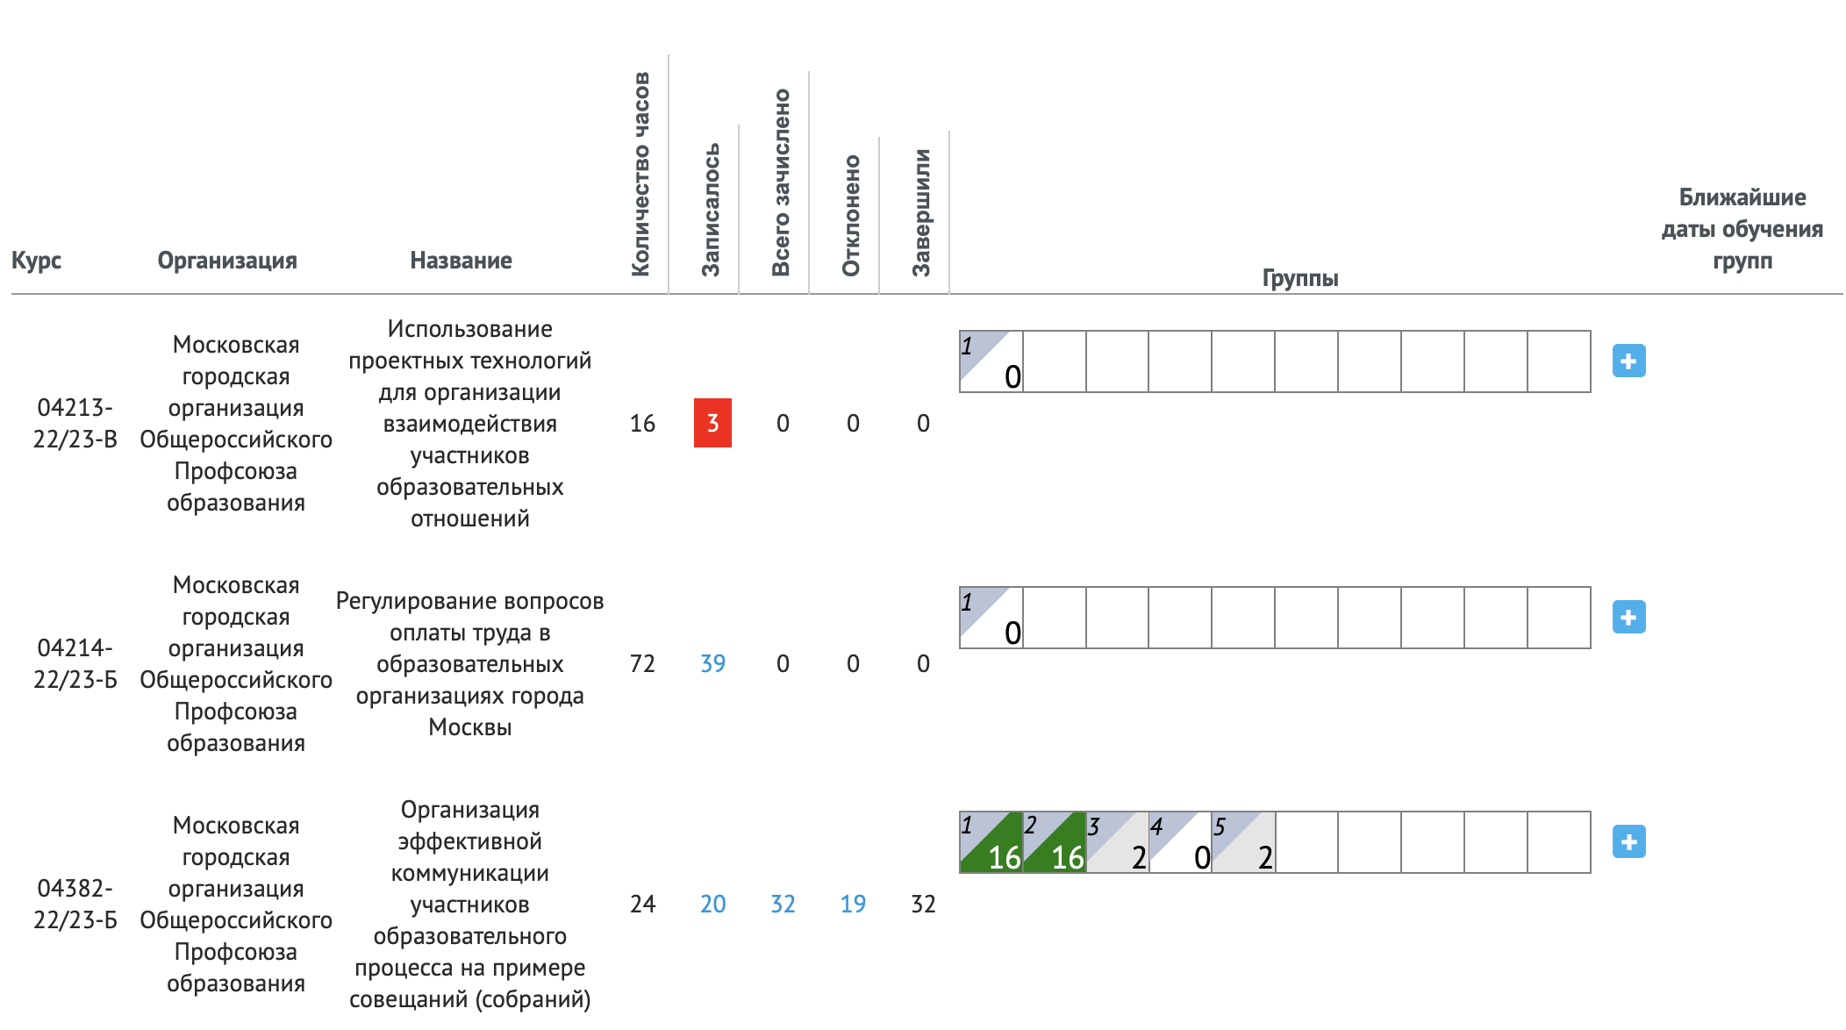
Запуск групп по мере комплектования слушателями
При наборе 20+ слушателей открывается следующая группа по расписанию, учитывающему занятость преподавателя

Slide 4
Варианты оплаты обучения
для платных программ
01
Целевые средства Школы
На портале поставщиков выставляется оферта, Школа и МГО Профсоюза заключают контракт на портале, после осуществляется обучение
02
Профсоюзные взносы (профбюджет)
Оформляется выписка решения комитета ПП0. ТОП перечисляет средства на расчётный счёт МГО с формулировкой: перечисление профсоюзных взносов на целевую программу «Работа с профактивом и кадрами, направление 4»
03
Средства слушателя
Со слушателем заключается договор на обучение.
Выставляется счёт на оплату обучения

Slide 5

Мероприятия САМП
на январь – март

Slide 6

Год отчётно-выборной кампании САМП

Slide 7
Номинация «Педагогический старт»
Направления:
Учитель – мастер (стаж до 3 лет)
Учитель – лидер (стаж от 3 до 5 лет)
Профессиональный союз (стаж до 5 лет)
Регистрация на конкурс – 23 по 29 января

Slide 8
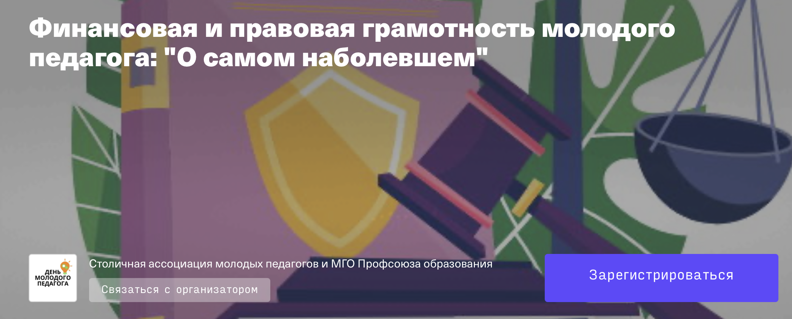
«День молодого педагога»
Проект Столичной ассоциации молодых
педагогов (@sampmos)
Обсуждение актуальных для молодых
педагогов вопросов
Площадка трансляции опыта молодых
педагогов города
Интересные гости из городских учреждений системы столичного образования
Твоя возможность поделиться своим
опытом или стать модератором
26 января «Финансовая и правовая
грамотность молодого педагога»
16 февраля «Как уберечь себя от эмоционального выгорания»
16 марта «Классное руководство:
работа над ошибками»

Slide 9
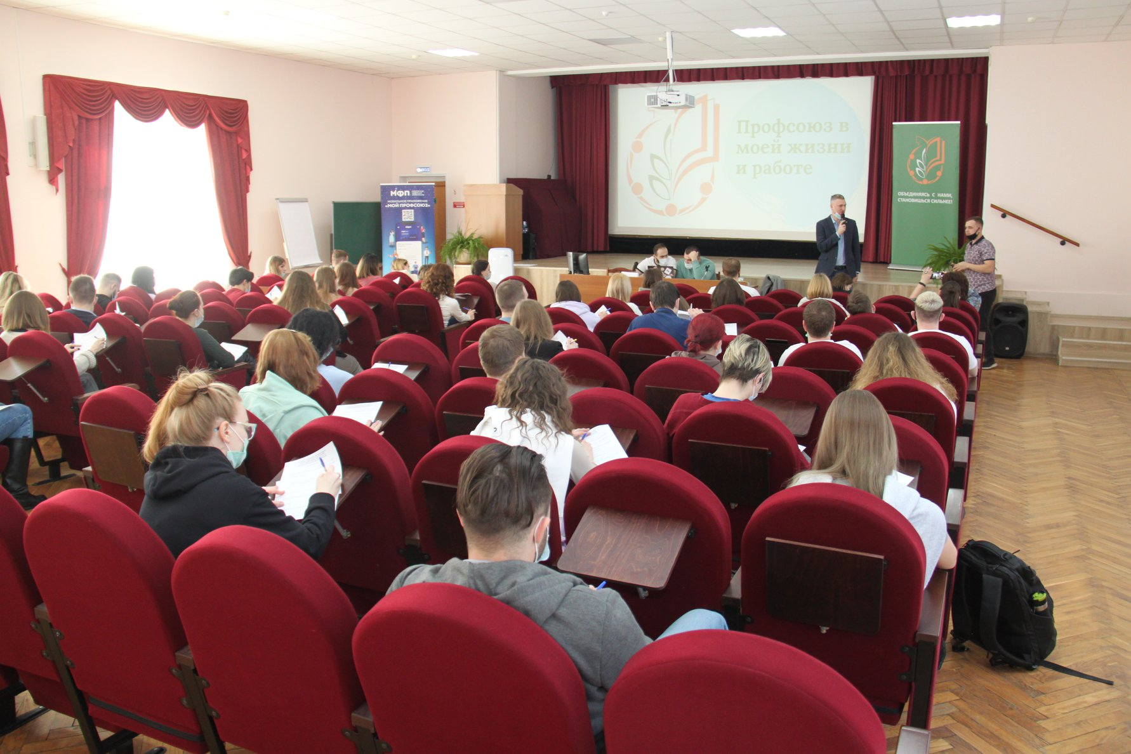
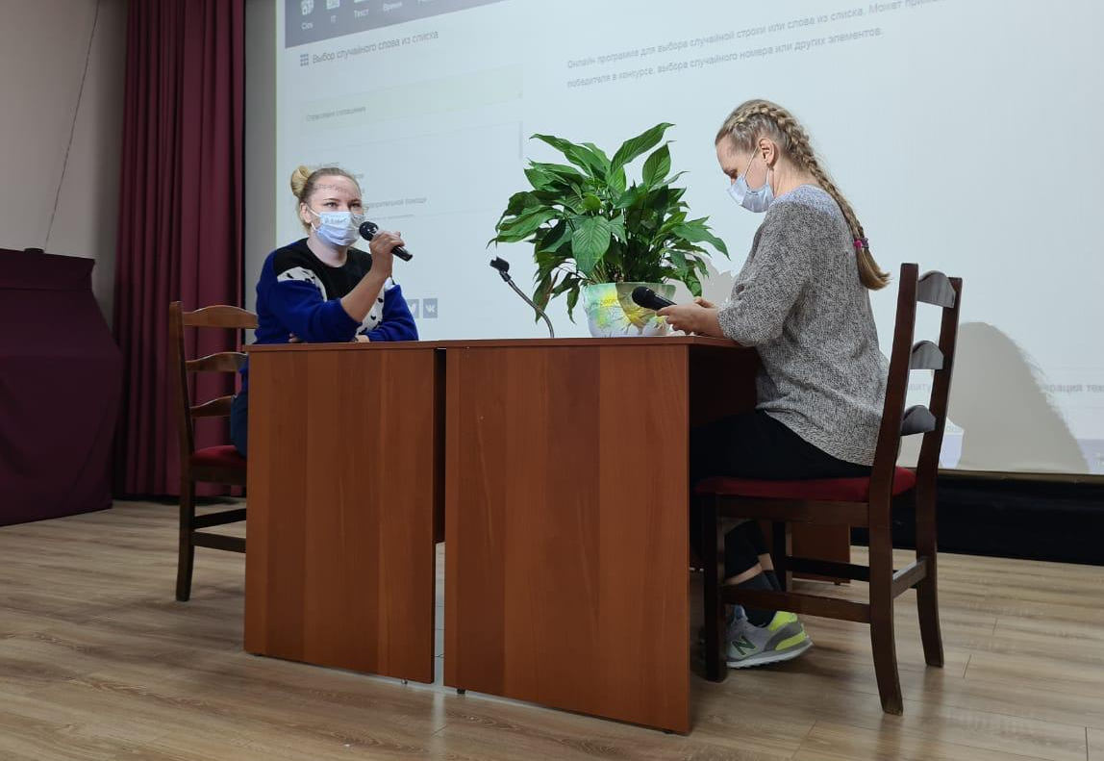
27-29 января
9
Расширенное заседание
Совета САМП
на площадке Центральных профсоюзных курсов Московской Федерации профсоюзов (Правда)
Возможность сформировать кадровый резерв председателей МСМП

Slide 10

Фестиваль педагогических
мастерских молодых
педагогов
10 человек от МСМП
До 2 мастер-классов
от МСМП
18 февраля в 12:00
На платформе Zoom

Slide 11
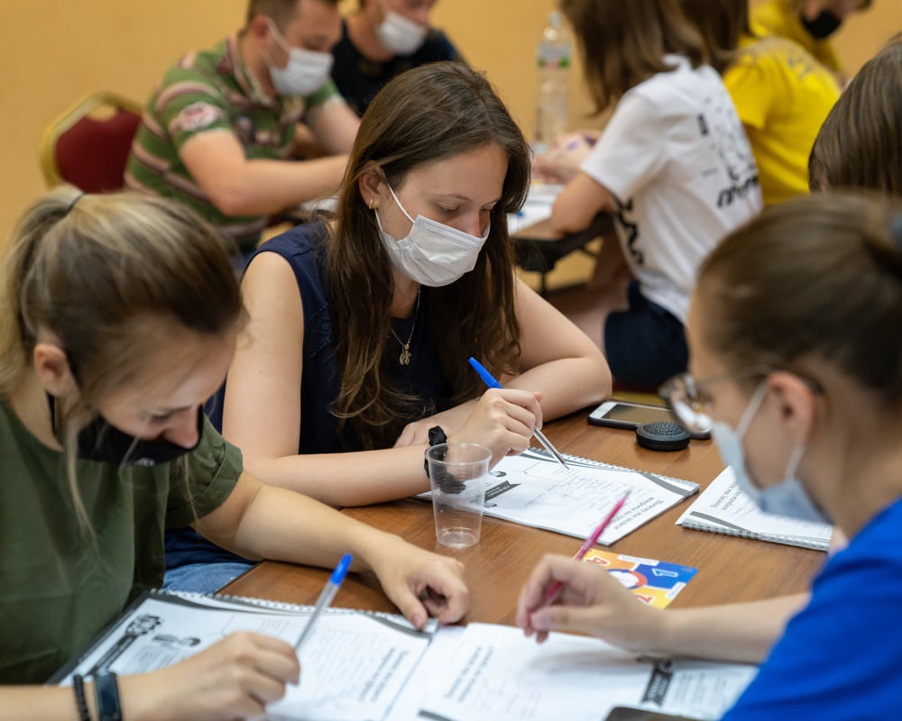
Учительское многоборье
3 февраля. Отборочный этап
(площадка проведения)
17 февраля. Финал
(очно на базе МГО)
17 марта. СуперФинал
Команды МСМП из 6 человек
Формат: брейн-ринг

Slide 12
Февраль
3 – 15 февраля. Мастер-классы участников конкурса «Наставник молодых педагогов – 2023».
3 февраля. Мастер-класс в рамках проекта «Продвижения»
25 февраля. Акция САМП-детям. Посещение Дмитровского семейного центра
Март
18-19 марта. Выезд Управленческой команды «Нового вектора»
Тема «Формирование сообществ в образовательной организации»
24 марта. Фестиваль в рамках проекта «Продвижения»
25-26 марта. Встреча САМП с СМП г. Санкт-Петербург и г. Владикавказа.
Площадка обмена опытом коллег.

